Slide 1

ĐỊA LÍ 7
Giáo viên: Trịnh Thị Nàng Hương

Slide 2
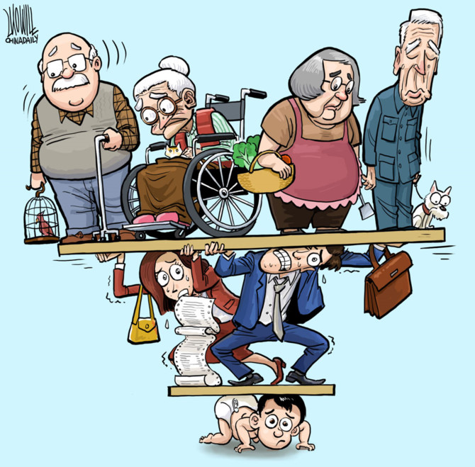

ĐẶT TÊN CHO BỨC TRANH
Bức tranh biếm họa về già hóa dân số.

Slide 3
Như vậy, trong bức tranh trên, các em có thể thấy người già nhiều hơn người trẻ và chỉ có ít người trẻ nhưng phải gồng gánh khá nhiều người già. Đây là một bức tranh biếm họa về già hóa dân số. tình trạng này thường xảy ra chủ yếu ở các nước phát triển, đặc biệt là châu Âu. Để biết rõ hơn về dân cư - xã hội châu Âu thì các em sẽ tìm hiểu trong bài học hôm nay.

Slide 4
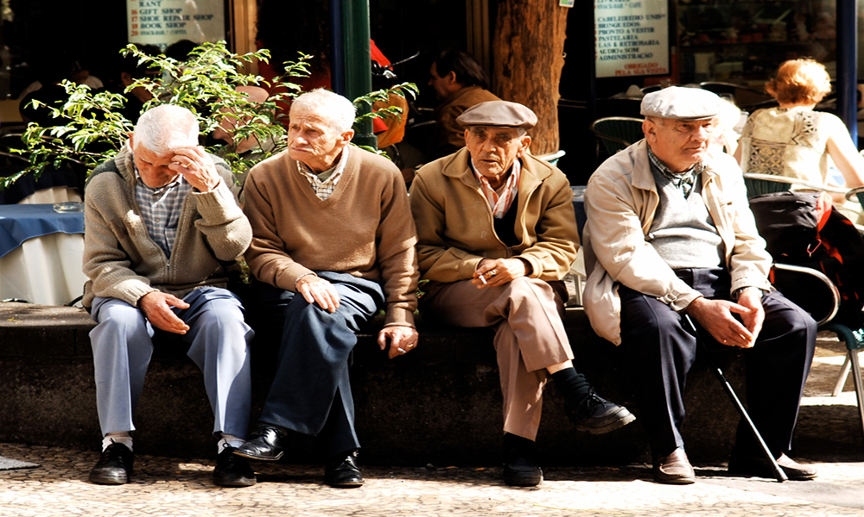

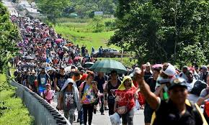
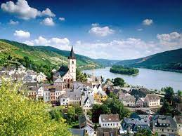
BÀI 2
ĐẶC ĐIỂM DÂN CƯ, XÃ HỘI CHÂU ÂU

Slide 5

BÀI 2
ĐẶC ĐIỂM DÂN CƯ, XÃ HỘI CHÂU ÂU
  ĐẶC ĐIỂM DÂN CƯ CHÂU ÂU
  DI CƯ Ở
  CHÂU ÂU
  ĐÔ THỊ HÓA Ở CHÂU ÂU

Slide 6
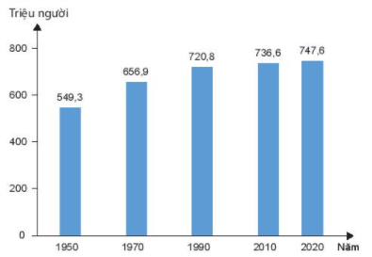
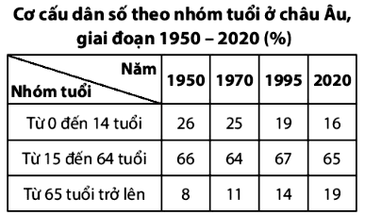
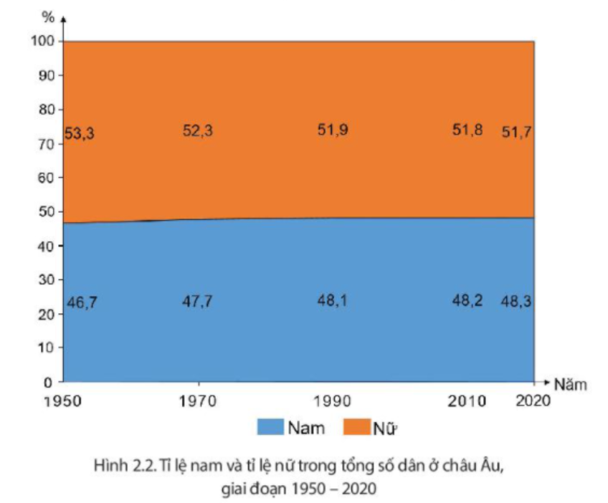
1. ĐẶC ĐIỂM DÂN CƯ CHÂU ÂU
Hình 2.1. Quy mô dân số châu Âu giai đoạn 1950-2020

Slide 7
a. Quy mô và gia tăng dân số
Nhận xét sự thay đổi quy mô dân số châu Âu trong giai đoạn 1950 – 2020
Hình 2.1. Quy mô dân số châu Âu giai đoạn 1950-2020

Slide 8
- Quy mô dân số châu Âu trong giai đoạn 1950-2020 có xu hướng tăng qua các năm:
+ Năm 2020, dân số châu Âu đạt khoảng 747,6 triệu người, chiếm 10% dân số thế giới và xếp thứ 4 trong các châu lục.
+ Quy mô dân số có xu hướng tăng chậm trong giai đoạn 1990 – 2010 và 2010 – 2020.
+ Tỉ suất gia tăng dân số tự nhiên của châu Âu rất thấp (-0,1% năm 2020), những năm gần đây dân số tăng chủ yếu do nhập cư.
Hình 2.1. Quy mô dân số châu Âu giai đoạn 1950-2020

Slide 9
- Năm 2020, dân số châu Âu đạt khoảng 747,6 triệu người, chiếm 10% dân số thế giới và xếp thứ 4 trong các châu lục.
- Hiện nay, quy mô dân số châu Âu tăng chậm.

Slide 10
Dân số và tỉ lệ gia tăng dân số tự nhiên của các châu lục qua các năm
Các châu | Dân số (Triệu người) |  |  | Tỉ lệ gia tăng dân số tự nhiên các giai đoạn (%)
 | Năm 2010 | Năm 2015 | Năm 2020 | 2010-2015 | 2015-2020
Châu Á | 4164 | 4391 | 4641 | 1,1 | 1,0
Châu Âu | 739 | 738 | 747 | 0,0 | - 0,1
Châu Đại Dương | 37 | 39 | 42 | 1,0 | 1
Châu Mĩ | 935 | 992 | 1023 | 0,9 | 0,7
Châu Phi | 1022 | 1186 | 1340 | 2,6 | 2,5
Thế giới | 6896 | 7346 | 7784 | 1,2 | 1,1

Slide 11
- Tỉ suất gia tăng dân số tự nhiên của châu Âu rất thấp (-0,1% năm 2020), những năm gần đây dân số tăng chủ yếu do nhập cư.

Slide 12
b. Cơ cấu dân cư
Trình bày đặc điểm cơ cấu dân cư châu Âu.
Hình 2.2.Tỉ lệ nam và tỉ lệ nữ trong tổng số dân ở châu Âu,
giai đoạn 1950-2020

Slide 13
+ Cơ cấu theo nhóm tuổi:
Châu Âu có cơ cấu dân số già
Nhóm tuổi từ 65 tuổi trở ngày càng tăng, năm 1950 chỉ chiếm 8% dân số, năm 2020 chiếm 19% (tăng 11%).
Nhóm tuổi từ 15 đến 64 tuổi có sự biến động nhưng không đáng kể.
Nhóm tuổi từ 0 – 14 tuổi có xu hướng giảm, năm 1950 chiếm 26% dân số, năm 2020 chỉ còn chiếm 16% dân số (giảm 10%).

Slide 14
- Châu Âu có cơ cấu dân số già
+ Nhóm tuổi từ 0 – 14 tuổi có xu hướng giảm.
+ Nhóm tuổi từ 15 đến 64 tuổi có sự biến động nhưng không đáng kể.
+ Nhóm tuổi từ 65 tuổi trở ngày càng tăng.

Slide 15
Phân tích ảnh hưởng của cơ cấu dân số già đến sự phát triển kinh tế xã hội Châu Âu.
+ Tích cực: Tỉ lệ dân số phụ thuộc ít, nhiều lao động có kinh nghiệm lâu năm.
+ Tiêu cực: Tỉ lệ người già nhiều, chi phí phúc lợi xã hội cho người già lớn, gây sức ép lên các vấn đề y tế. Thiếu nguồn lao động. Nguy cơ suy giảm dân số.

Slide 16
Đứng trước vấn đề già hóa dân số ở châu Âu, các quốc gia Châu Âu đã có những biện pháp gì?
+ Khuyến khích các gia đình trẻ sinh con.
+ Mở rộng cánh cửa chào đón thêm người lao động nhập cư.
+ Điều chỉnh các chính sách nhằm tạo cơ hội làm việc tốt hơn cho lực lượng dân số già.
+ Đẩy mạnh ứng dụng công nghệ trong các doanh nghiệp và đào tạo nghề.

Slide 17
+ Cơ cấu dân số theo giới tính
Giai đoạn 1950 – 2020, cơ cấu dân số theo giới tính của châu Âu có sự chênh lệch (tỉ lệ nữ cao hơn nam), nhưng đang có sự thay đổi (giảm tỉ lệ dân số nữ, tăng tỉ lệ dân số nam).
=> Nguyên nhân: các yếu tố xã hội, vấn đề chăm sóc sức khỏe bà mẹ và trẻ em.
Hình 2.2.Tỉ lệ nam và tỉ lệ nữ trong tổng số dân
ở châu Âu, giai đoạn 1950-2020

Slide 18
+ Cơ cấu dân số theo trình độ học vấn
Dân cư châu Âu có trình độ học vấn cao.
Năm 2019, số năm đi học trung bình của người từ 25 tuổi trở lên ở châu Âu là 11,8 năm, thuộc nhóm cao nhất thế giới.

Slide 19
- Châu Âu có tình trạng mất cân bằng giới tính.
- Dân cư châu Âu có trình độ học vấn cao.

Slide 20
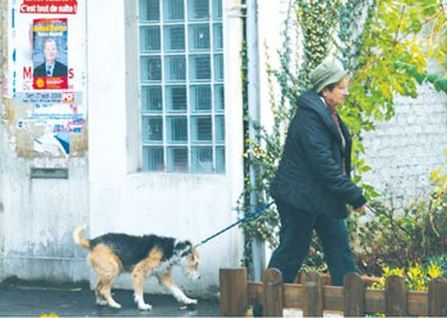
Những chú chó là con vật nuôi yêu quý luôn đồng hành cùng người cao tuổi ở Pháp

Slide 21
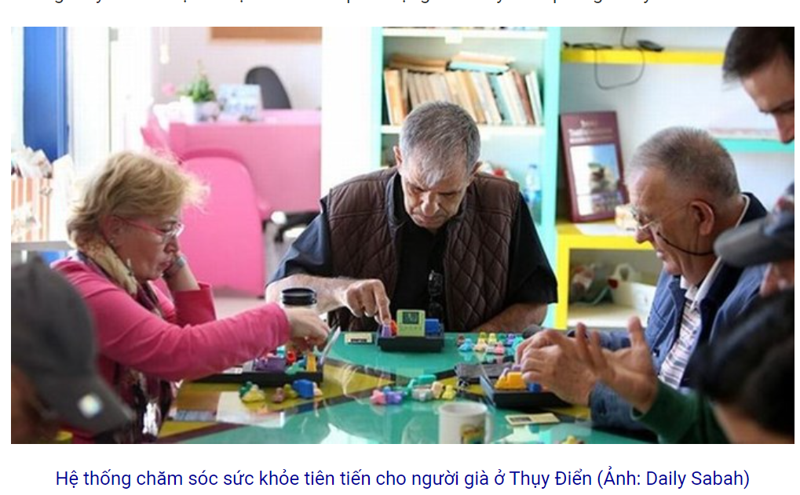
Một quốc gia ở châu Âu cũng phải đối mặt với tình trạng già hóa dân số đang diễn ra nhanh chóng, đó là Thụy Điển. Theo dự báo, trong hai thập kỷ tới, số người trên 80 tuổi ở Thụy Điển sẽ tăng từ khoảng 500.000 - 800.000 người
Xu hướng kéo dài tuổi thọ trở thành một thách thức đối với mô hình phúc lợi xã hội của Thụy Điển. Khi tỷ lệ người cao tuổi tăng, nhu cầu về các dịch vụ phúc lợi xã hội cũng gia tăng theo. Sẽ là một nhiệm vụ khó khăn trong việc tìm kiếm các nguồn lực để chăm sóc sức khỏe cho người cao tuổi.

Slide 22
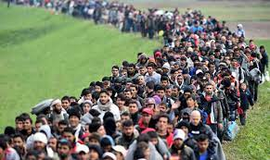
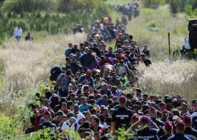


2. DI CƯ Ở CHÂU ÂU

Slide 23
Trình bày đặc điểm di cư ở châu Âu.
+ Từ thế kỷ XV, với các cuộc phát kiến địa lí, người châu Âu đã di cư đến khai phá các vùng đất mới ở châu Mỹ.
+ Từ giữa thế kỷ XX đến nay, người nhập cư vào châu Âu tăng mạnh.
+ Trong nội bộ các quốc gia châu Âu, lao động di chuyển chủ yếu từ Nam Âu và Đông Âu đến Tây Âu để làm việc.

Slide 24
Người nhập cư châu Âu có nguồn gốc từ đâu.
Người nhập cư đến châu Âu chủ yếu là lao động từ châu Á và Bắc Phi.

Slide 25
-Di cư ở châu Âu diễn ra từ giữa thế kỉ XX do các cuộc phát kiến địa lí và tìm kiếm việc làm.
-Hiện nay, châu Âu có người nhập cư lớnnhất thế giới.
Nhập cư đến châu Âu chủ yếu là lao đông từ châu Ávà Bắc Phi. Ở châu Âu, lao động di chuyển từ Nam Âu và Đông Âu đến Tây Âu.

Slide 26
Người nhập cư mang đến những thuận lợi và khó khăn gì cho sự phát triển kinh tế - xã hội ở châu Âu?

Slide 27
- Thuận lợi và khó khăn của người nhập cư ở châu Âu là:
+ Thuận lợi: Giải quyết tình trạng thiếu hụt lao động, tăng nhu cầu các sản phẩm và dịch vụ.
+ Khó khăn: Việc nhập cư trái phép gây ra nhiều khó khăn trong phát triển kinh tế - xã hội và an ninh trật tự đối với các quốc gia.

Slide 28
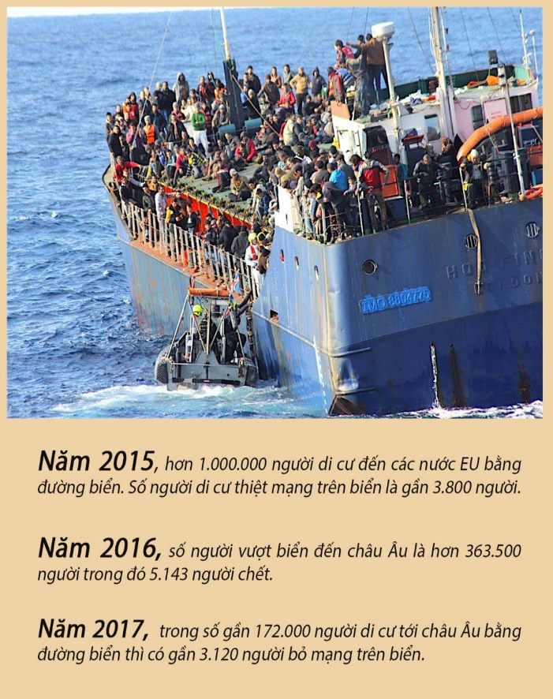
Theo số liệu từ Ủy ban Liên hợp quốc về người tị nạn (UNHCR), chỉ tính riêng sáu tháng đầu năm 2015, đã có 137 000 người tị nạn và di cư cố gắng vào EU, tăng 83% so với cùng kì năm 2014. Phần lớn người di cư, tị nạn đến từ Xi-ri, I-rắc, Áp-ga-ni-xtan (là những quốc gia bị ảnh hưởng bởi chiến tranh). Đối với một số người, cuộc hành trình này sẽ là chuyến đi cuối cùng của họ. Hàng nghìn người đã thiệt mạng hoặc mất tích kể từ năm 2015. Năm 2018, hơn 138 000 người đã cố gắng đến châu Âu bằng đường biển, hơn 2 000 người trong số họ đã bị chết đuối.

Slide 29
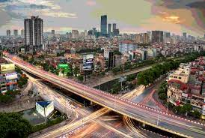
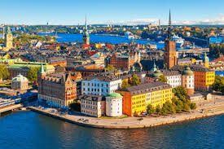
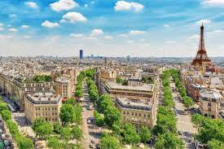
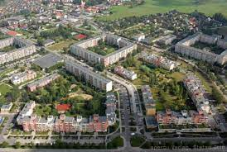
3. ĐÔ THỊ HÓA Ở CHÂU ÂU

Slide 30
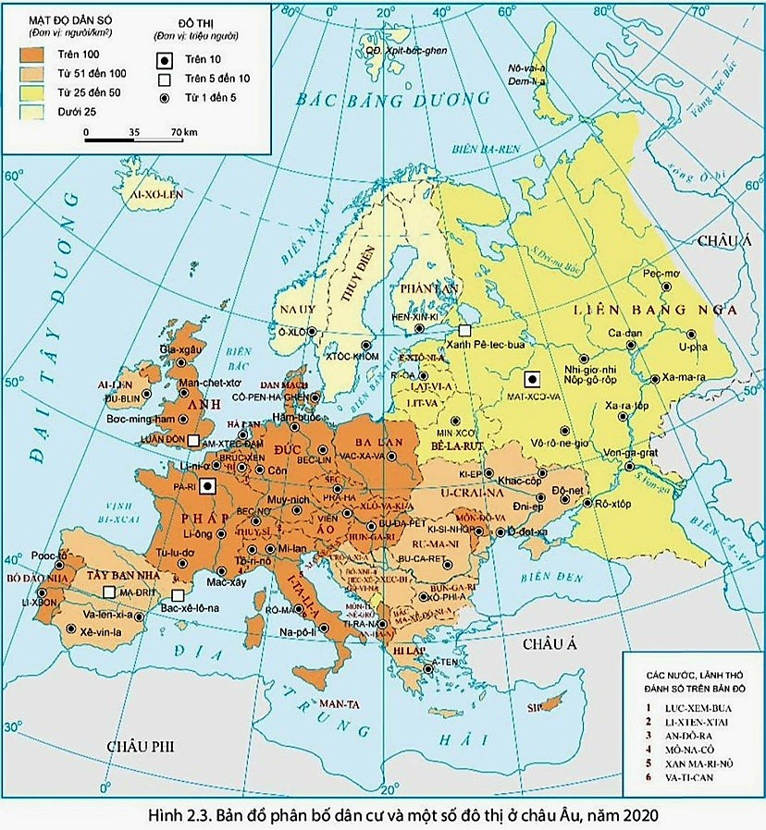
Sự phân bố dân cư châu Âu như thế nào?

Slide 31
- Dân cư châu Âu phân bố không đều:
+ Dân cư tập trung đông ở đồng bằng, các thung lũng lớn và các vùng duyên hải.
+ Dân cư thưa thớt ở vùng có khí hậu lạnh giá phía Bắc.

Slide 32
Đô thị hóa là gì?
Đô thị hóa: Quá trình biến đổi về phân bố các lực lượng sản xuất, bố trí dân cư, những vùng không phải đô thị thành đô thị.

Slide 34
Trình bày đặc điểm đô thị hóa ở Châu Âu.

Slide 35
- Đặc điểm đô thị hóa ở Châu Âu:được bắt đầu với những đô thị xuất hiện từ thời cổ đại và phát triển trong thời kỳ trung đại,gắn liền với công nghiệp hóa.

Slide 36
Đô thị hóa ở Châu Âu:được bắt đầu với những đô thị xuất hiện từ thời cổ đại và phát triển trong thời kỳ trung đại,gắn liền với công nghiệp hóa.

Slide 37
Bắt đầu vào khoảng năm 1784. Điểm nổi bật của cuộc cách mạng công nghiệp lần thứ nhất là việc sử dụng năng lượng nước, hơi nước và cơ giới hóa sản xuất. Cuộc cách mạng công nghiệp này mở màn từ việc James Watt phát minh ra động cơ hơi nước vào năm 1784. Phát minh vĩ đại này đã châm ngòi cho sự bùng nổ của công nghiệp thế kỷ 19 lan rộng từ Anh đến khắp châu Âu và Hoa Kỳ.

Slide 38
+ Ở các vùng công nghiệp lâu đời nhiều đô thị mở rộng và nối liền với nhau tạo thành dải đô thị, cụm đô thị xuyên biên giới.
+ Đô thị hóa nông thôn phát triển nhanh tạo nên các đô thị vệ tinh.

Slide 39
+ Châu Âu có mức độ đô thị hóa cao 75% dân cư sống ở thành thị và có sự khác nhau giữa các khu vực.

Slide 40
Kể tên các đô thị lớn từ 5 triệu dân trở lên ở châu Âu.

Slide 41
- Các đô thị lớn từ 5 triệu dân trở lên ở châu Âu: Pa-ris, Mat-xcơ-va, Luân Đôn, Xanh pê-tec-bua, Ma-đrit, Bác -xê-lô-na.

Slide 42
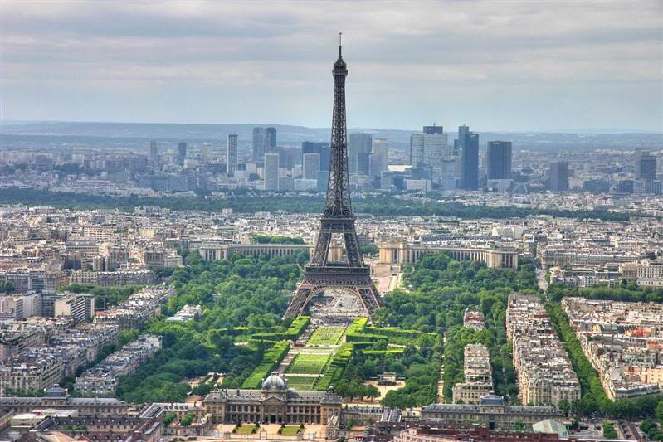
Paris
Kể từ thế kỷ 17, Paris đã là một trong những trung tâm lớn về tài chính, ngoại giao, thương mại, thời trang, ẩm thực, khoa học và nghệ thuật trên toàn thế giới nói chung.

Slide 43
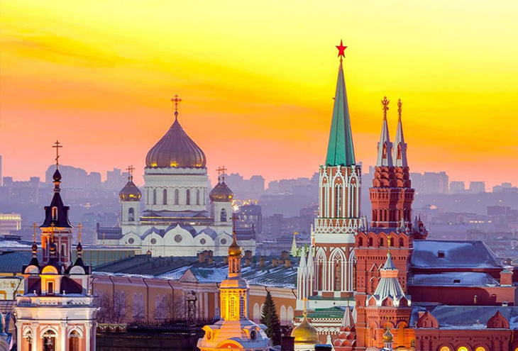
Thủ đô Mat-xcơ-va là thủ đô của Nga, là một trung tâm chính trị, kinh tế và văn hóa. Thủ đô Mat-xcơ-va đứng đầu về "chất lượng cuộc sống" và "phát triển cơ sở hạ tầng", đồng thời đứng thứ ba về
tổng thể trong "Chỉ số thịnh vượng của thành phố", xét tất cả các hạng mục cùng nhau. Vị trí thứ nhất và thứ hai lần lượt thuộc về Singapore và Toronto, thứ tư và thứ năm thuộc về Sydney và London.

Slide 44

Thành phố London
Luân Đôn – thủ đô của nước Anh –

Slide 45
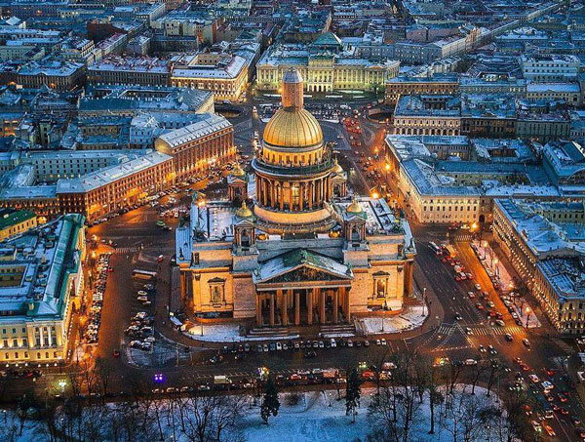
Xanh-pê-téc-bua là một trong những thành phố trẻ và lớn nhất châu Âu.

Slide 46
Tại thành phố này có hơn 800 cây cầu là các danh lam thắng cảnh nổi tiếng, 13 trong số đó là có thể đóng mở để phục vụ cho việc giao thông đường thủy thuận tiện và ẩn chứa trong mỗi cây cầu là những câu chuyện thú vị. Vì thế không phải ngẫu nhiên mà cố đô của nước Nga được mệnh danh là “Bảo tàng của những cây cầu ngoài trời”.

Slide 47
Thành phố Xanh-pê-téc-bua được biết tới với nhiều tên gọi khác nhau như: “Cánh cửa vào Châu Âu”, “thành phố trên bờ sông Neva”, “người con tinh thần của Pie Đại đế”, “Venice phương Bắc”, “Palmyra phương Bắc”, hoặc “bảo tàng của những cây cầu ngoài trời”.

Slide 48
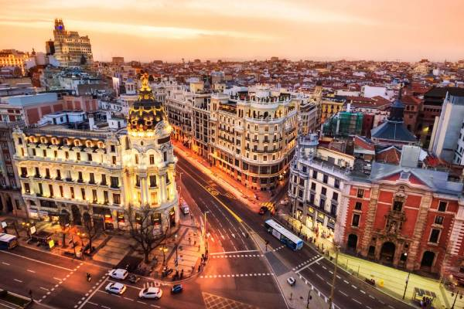
Nhắc tới thành phố Ma-đrit,

Slide 49
Luyện tập và vận dụng

Slide 50
Em hãy liệt kê ít nhất 3 thành phố của châu Âu nằm ở ven biển.
Thành phố của châu Âu nằm ở ven biển: Pooc-tô, Na-pô-li, Rô-ma, A-ten, Li-xbon,..

Slide 51
Vẽ sơ đồ hệ thống hóa các đặc điểm dân cư châu Âu.
Đặc điểm dân cư châu Âu
Quy mô và gia tăng dân số
Cơ cấu dân cư
............
............
............
............
............
............

Slide 52



THỬ THÁCH CHO EM
Em hãy sưu tầm thông tin và một số hình ảnh về sự phát triển của các đô thị ở châu Âu.
Tìm kiếm thông tin trên sách, báo và Internet
Thời gian 1 tuần
Cá nhân

Slide 53

XÂY DỰNG
MÔI TRƯỜNG HỌC ĐƯỜNG
HẠNH PHÚC, AN TOÀN,
THÂN THIỆN VÀ VĂN MINH.

Slide 54

Chúc các em
chăm ngoan, học giỏi.

